Slide 1
Hello ,ı am Melisa from Antalya,Turkey..I am in the team of Banu
I investigated some countries’ environmental solutions.My friend lives in Holland and she mentions about it
Let’s have a look

Slide 2
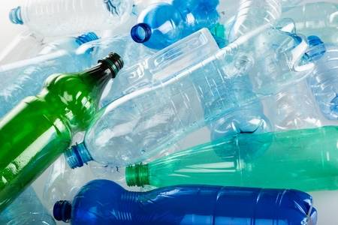
HOLLANDA’DA GERİ DÖNÜŞÜM (recycling in Poland)
Hollanda'da bir belediye, plastık atıkları geri dönüştürerek bisiklet yolu yapımında kullanmaya başlamış.
Dünyada bir ilk olduğu söylenen projede, Zwolle kentinde bisiklet yolları geri dönüştürülmüş plastikten üretilecek. 'PlasticRoad' adı verilen projenin Eylül ayında tamamlanması bekleniyor.
One of municipality in holland build a cycling road by using plastic wastes..

Slide 3
Geçtiğimiz yıllarda Hollanda'daki Krommenie kasabasında da, güneş panellerinden yapılan ve elektrik üreten bisiklet yolu yapılmıştı. "SolaRoad" adı verilen elektrik üreten bisiklet yolları, sonrasında Haaksbergen ve Groningen'de de hayata geçirilmişti.
Previosly ,cycling roads that produce electricity are built

Slide 4
Evironmental Issues in Manavgat
Manvagat has precious and charming beaches and sea but thousands of visitors can not save it …

Slide 5
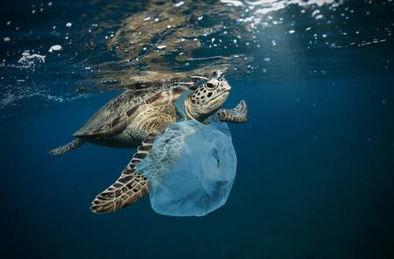
Antalya Manavgat'ın Kızılot sahiline hafta sonu denize serinlemek için giden vatandaşlar, buldukları deniz kaplumbağasının ağzında ve yüzgecindeki naylon poşetler nedeniyle zor anlar yaşadığını fark etti.
Oldukça yaşlı olduğu görülen, kabuğu kırılmış, sırtında yaralar oluşmuş ve iç organları dışarı çıkmış deniz kaplumbağasını ağzındaki ve yüzgecindeki naylon poşetten kurtaran vatandaşlar, hayvanı denize bıraktı. Kaplumbağa suda gözden kayboldu.

Slide 6
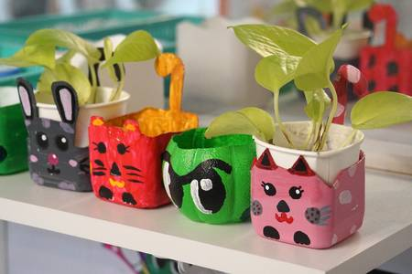
Dünyadaki kaynaklar sınırlı ve bu kaynakları kullandığımızda bir daha yerine getiremiyoruz. Tüketimin her kanaldan körüklendiği günümüz dünyası ise tam bir kullan-at çılgınlığı içerisinde. Ama dünyanın bize verdiği somut mesaj; bu şekilde devam edersek, gelecek nesillere bir dünya bırakamayacağımız yönünde. Peki ne yapmalı? Eskileri tamir etmek yerine yeni şeyler almaya meyilliyiz. Ancak tarihimizdeki bu israf dönemi sona ermek zorunda. Karamsarlığa gerek yok. Atılacak küçük adımlar bile çok önemli. Belki de yapılacak en mantıklı şey dünya kaynaklarını daha makul şekilde kullanmak yani daha az tüketmek ve geri dönüşüm konusunun önemini kavrayarak hayatın her alanında konumlandırabilmek.

